Slide 1
Zawód, pasja, a może styl życia? – czyli czym jest powołanie?
Jubileusz 200-lecia
Wyższego Seminarium Duchownego w Tarnowie

Slide 3
Kto pierwszy wychodzi z inicjatywą?
Jak Bóg zwraca się do człowieka?
Jak człowiek reaguje w danej sytuacji – jak odpowiada?

Slide 4
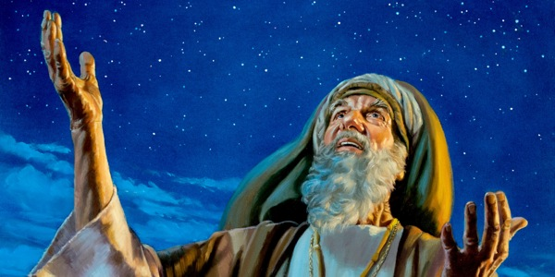
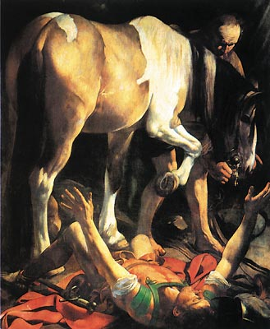
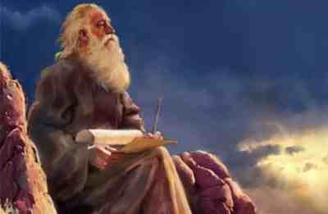

Slide 5
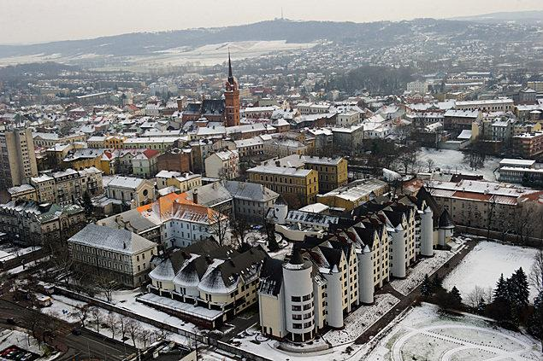
Jubileusz 200-lecia Wyższego Seminarium Duchownego w Tarnowie. Zawód, pasja, a może styl życia? – czyli czym jest powołanie?

Slide 6
CZYM JEST POWOŁANIE ?

Slide 7
POWOŁANIE

Slide 8
DEFINICJA…
W chrześcijaństwie przez powołanie rozumie się najczęściej wezwanie człowieka przez Boga do określonego sposobu życia.
Powołanie – zdolność i zamiłowanie do czegoś, również: przeświadczenie jakiejś osoby o tym, że wybrany zawód, droga życiowa jakiejś osoby są dla niej najwłaściwsze.
Powołanie jest tajemnicą Bożego wybrania.

Slide 9
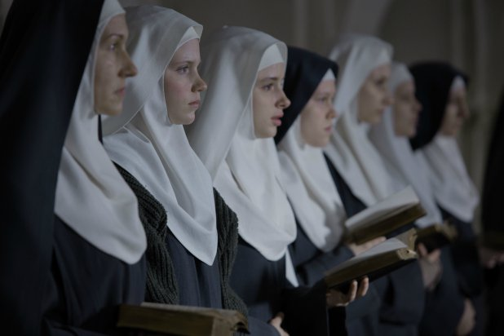
RODZAJE…

Slide 10
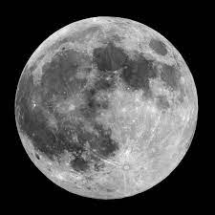
Skąd się biorą księża…

Slide 11
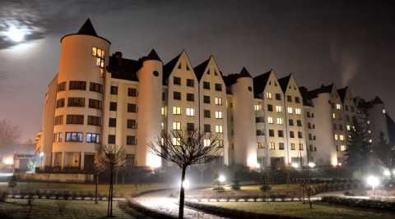
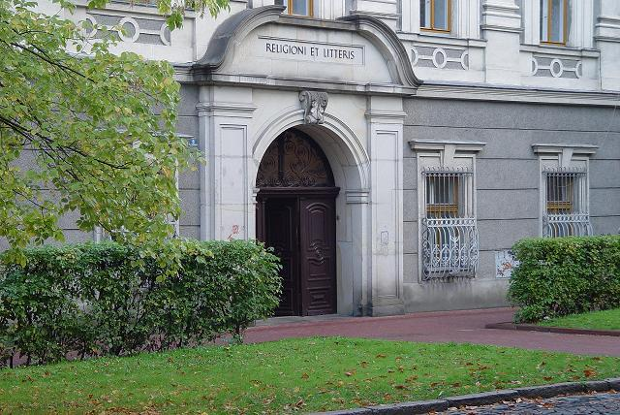
WYŻSZE SEMINARIUM DUCHOWNE W TARNOWIE

Slide 12
https://www.youtube.com/watch?v=3n440nOyyNY

Slide 13
Jak rozeznać powołanie?
Módl się.
Miej relację z Jezusem.
Wsłuchuj się w swoje pragnienia.
Czytaj Pismo Święte.
Rozmawiaj, pytaj.
Słuchaj, co mówią inni.
Bądź odważny, idź za głosem powołania.
Weź udział w rekolekcjach, dniach otwartych.

Slide 14
https://www.wsd.tarnow.pl/

Slide 15
https://www.youtube.com/watch?v=rKa3Y9WGWV8&t=37s

Slide 16
Św. Jan Paweł II w liście z 1985 r.:
Ta treść jest wieloraka – wiele jest życiowych powołań i zadań, wobec których młodzi muszą określić swoją własną drogę. Jednakże na każdej z tych dróg chodzi o to, ażeby wypełnić jedno zasadnicze powołanie: być człowiekiem! Być nim, jako chrześcijanin!
Być człowiekiem wedle miary daru Chrystusowego.

Slide 17
O Jezu, Boski Pasterzu, który powołałeś Apostołów, aby ich uczynić rybakami dusz, pociągnij ku sobie gorące i szlachetne umysły młodych ludzi i uczyń ich swoimi naśladowcami i swoimi sługami. Spraw, by dzielili Twoje pragnienie powszechnego odkupienia, dla którego ustawicznie składasz na ołtarzach swoją ofiarę.
Ty, o Panie, który żyjesz, aby się wstawiać za nami, otwórz przed nimi takie horyzonty, by dostrzegali cały świat, w którym wznosi się niema prośba tak wielu braci o światło prawdy i ciepło miłości. Spraw, by odpowiadając na Twoje wołanie przedłużali tu na ziemi Twoją misję, budowali Twoje Ciało mistyczne - Kościół i byli solą ziemi i światłością świata.
Rozszerz, o Panie, Twoje miłościwe wołanie również na wiele serc kobiecych, czystych i wielkodusznych wlej w nie pragnienie doskonałości ewangelicznej, oddania się służbie Kościołowi oraz ludziom potrzebującym pomocy i miłości. Amen.

Slide 18
Panie Jezu Chryste, oświeć mnie, proszę, światłem Twojego Ducha, abym właściwie odczytał drogę, którą chcesz mnie prowadzić.
Daj mi jasność nie tylko umysłu, ale przede wszystkim serca, dla rozpoznania tego, kim jestem, kim mam być i co mam robić, aby jak najlepiej zrealizować Twój plan wobec mnie.
Udziel mi także siły do wytrwałego kroczenia za Tobą drogą mojego życiowego powołania. Amen.

